Slide 1
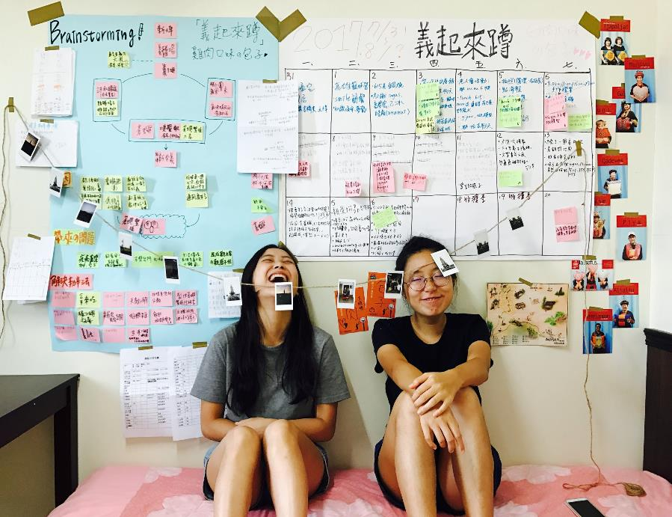
2017 蹲點台灣
屏東新來義部落
林季柔 / 林貞言 #義起來蹲
Notes:
11（第一張 - 封面）
2017蹲點台灣。
我們是林季柔和林貞言，
走進屏東 - 新來義部落。

Slide 2
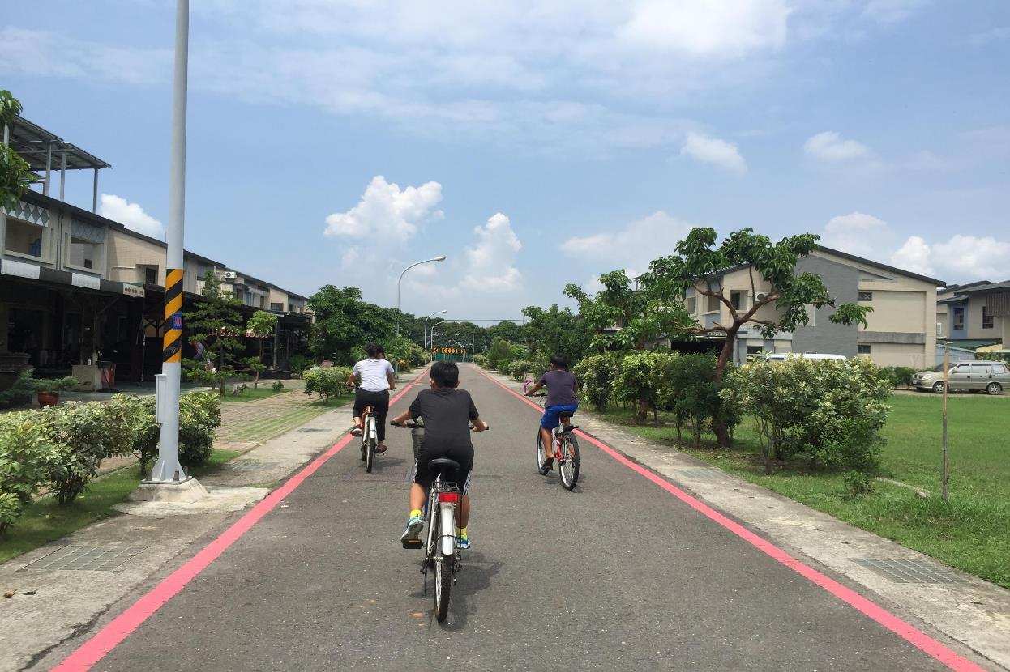
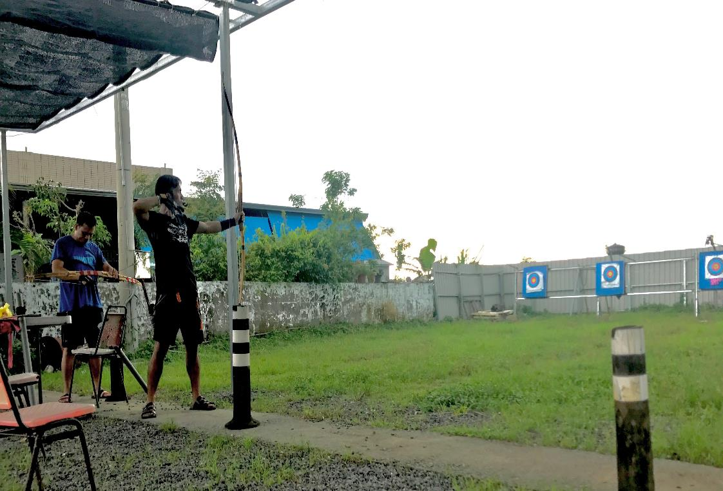
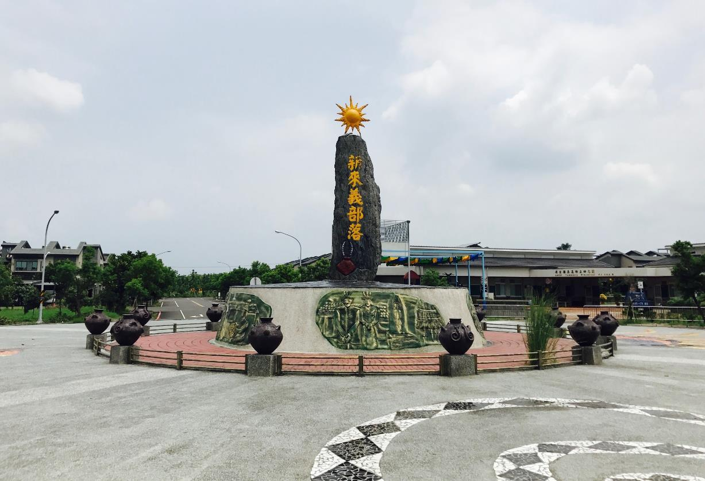
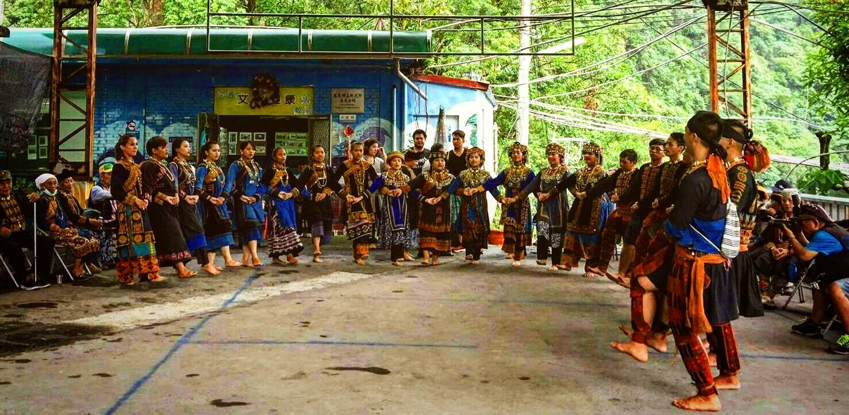
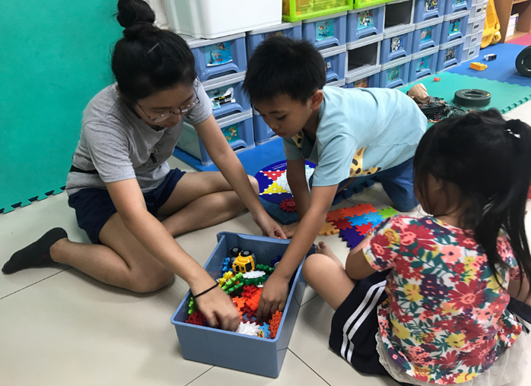
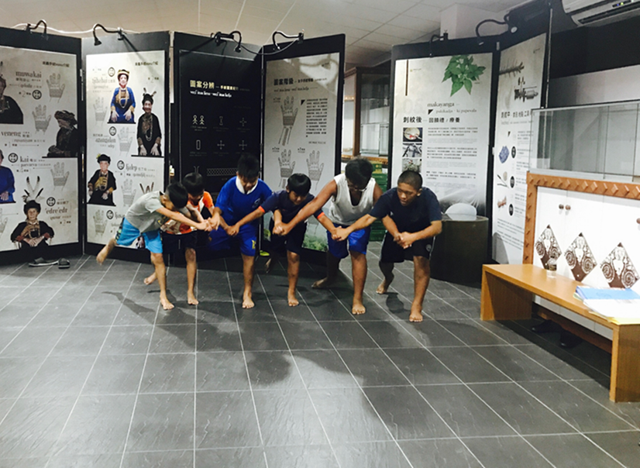
Notes:
（第二+三＋四 - 我們在新來義的生活）路跑照、孩子玩樂
在這裡，住著一群排灣族族人，八八風災之後從原本的來義遷居下山，搬至此地。
我們在這裡的17天，與孩子一同嬉戲、帶課程跑跑跳跳；也參與社區慶典和活動、陪伴社區老人，同時進行田野調查，訪查。
透過生活中十幾天的觀察，我們發現...

Slide 3
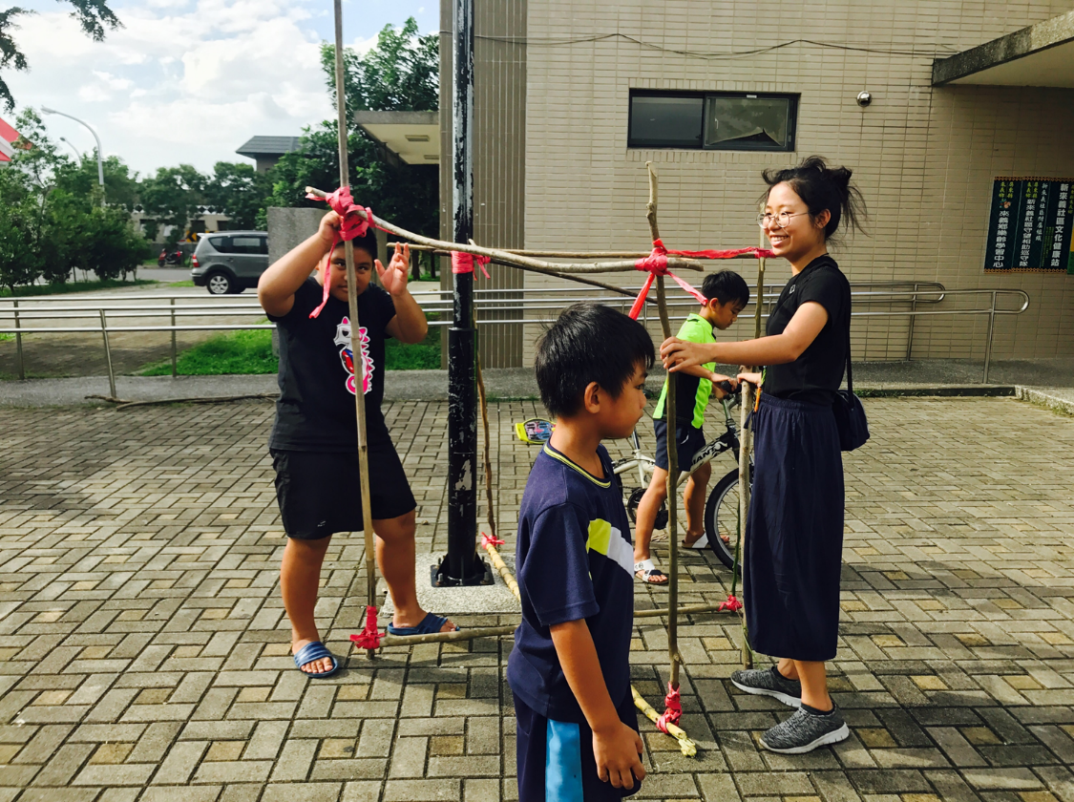
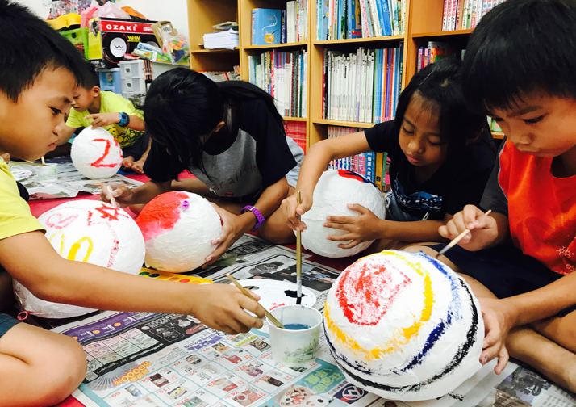
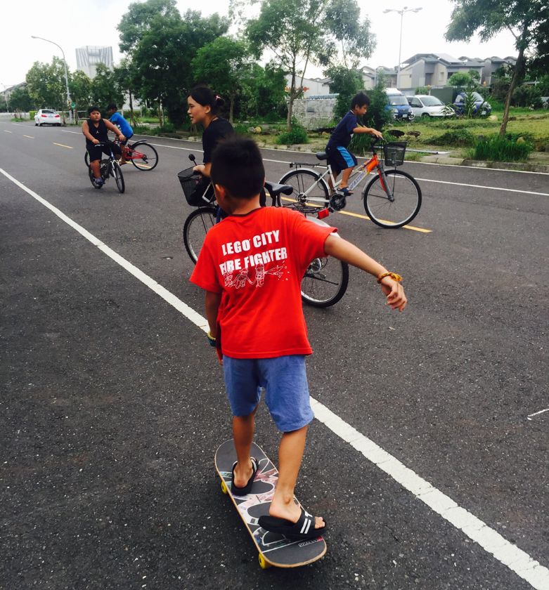
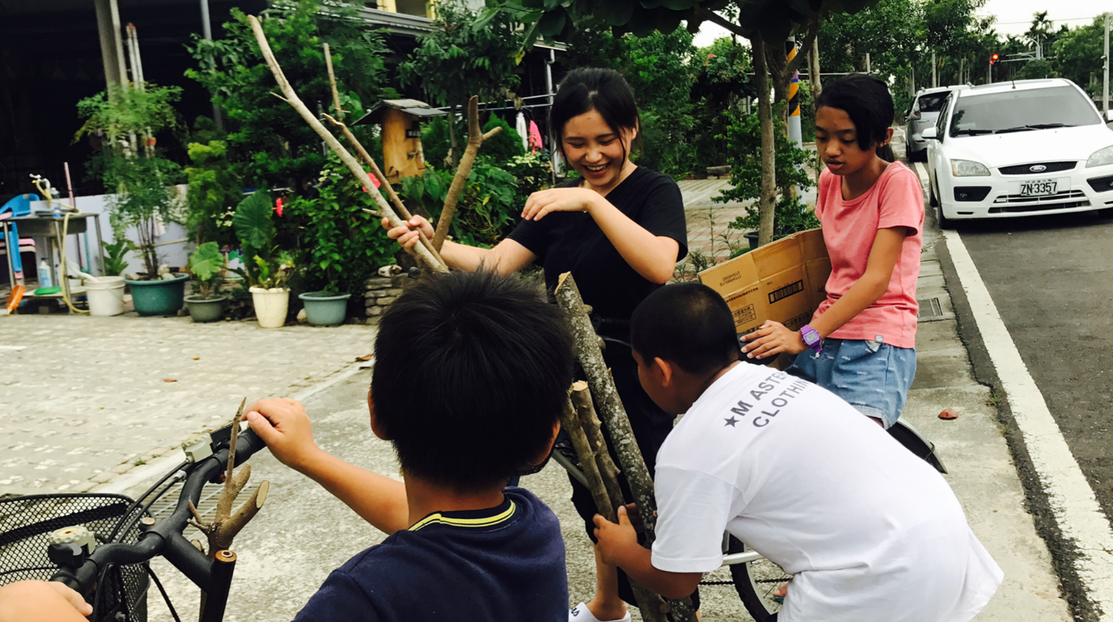
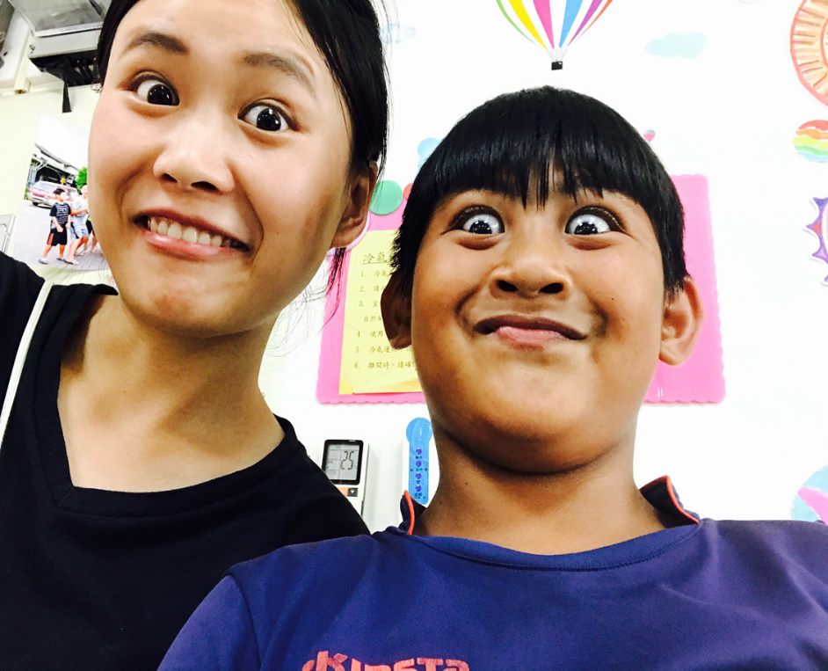
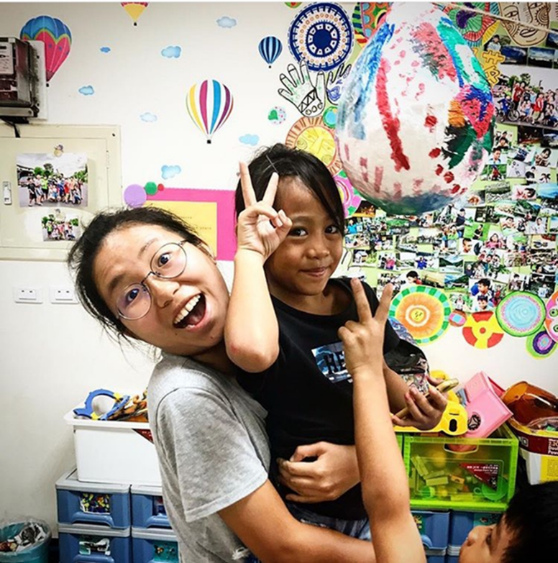
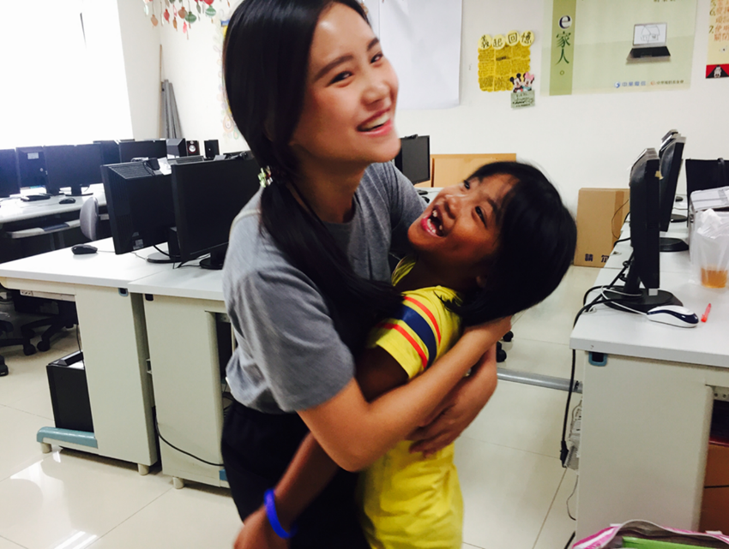
Notes:
在這美麗的地方生活了17天，我們在這裡吃飯、睡覺、與孩子同樂、練習古謠為收穫祭做準備
(講述我們這17天的)這，感受到人與人間的距離很靠近(講述我們這17天的)
這，感受到人與人間的距離很靠近
二.新來義的情境分析
位於屏東縣新埤鄉境內的新來義也同樣被畜牧業的發展而困擾著。新來義社區方圓兩公里內就有至少三家畜牧場，距離五分鐘的路程，十分靠近。根據居民所說，每天下午一~兩點及晚上八~九點總是會有強烈的惡臭飄進社區，在這兩個時段裡糞便的味道特別的明顯，久久無法散去，而這些排泄物的味道時常吸引蒼蠅聚集，蒼蠅的嗅覺敏銳，可以聞到約40公里外的食物源，使蒼蠅在新來義隨處可見，牠們時常在居民用餐時停在食物上，小吃攤不勝其擾、居民吃飯也不得安寧，所以居民時常使用黏蒼板來滅殺蒼蠅；垃圾車的次數同時影響著社區居民垃圾的存放，存放過久會有病蟲滋生的疑慮。

Slide 4
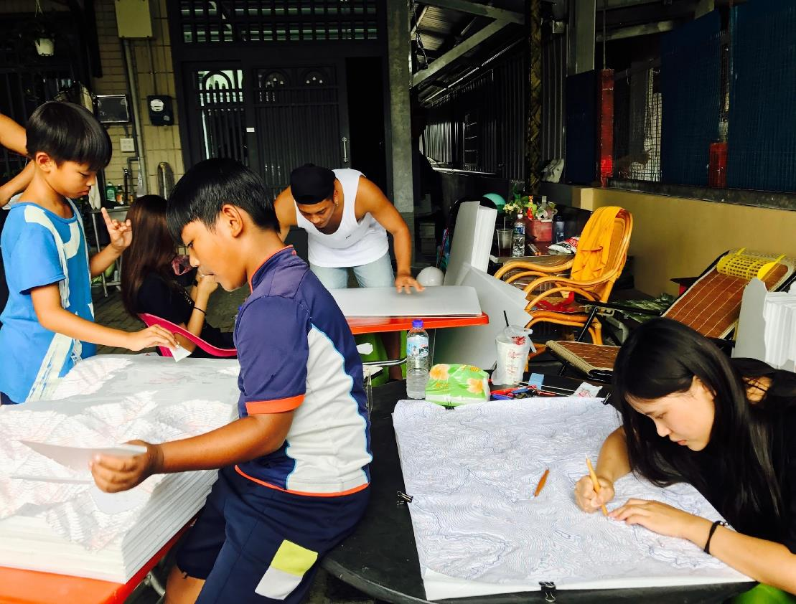
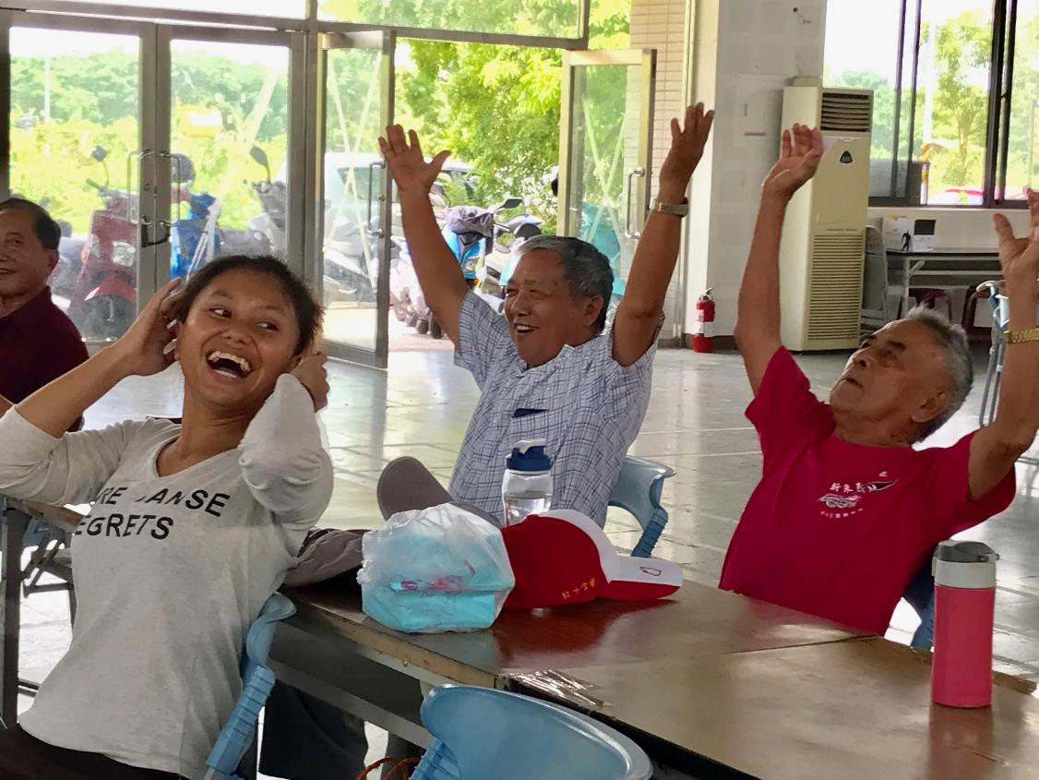
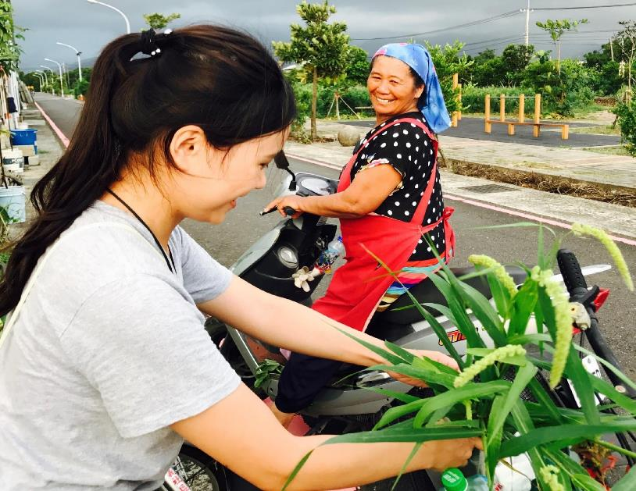
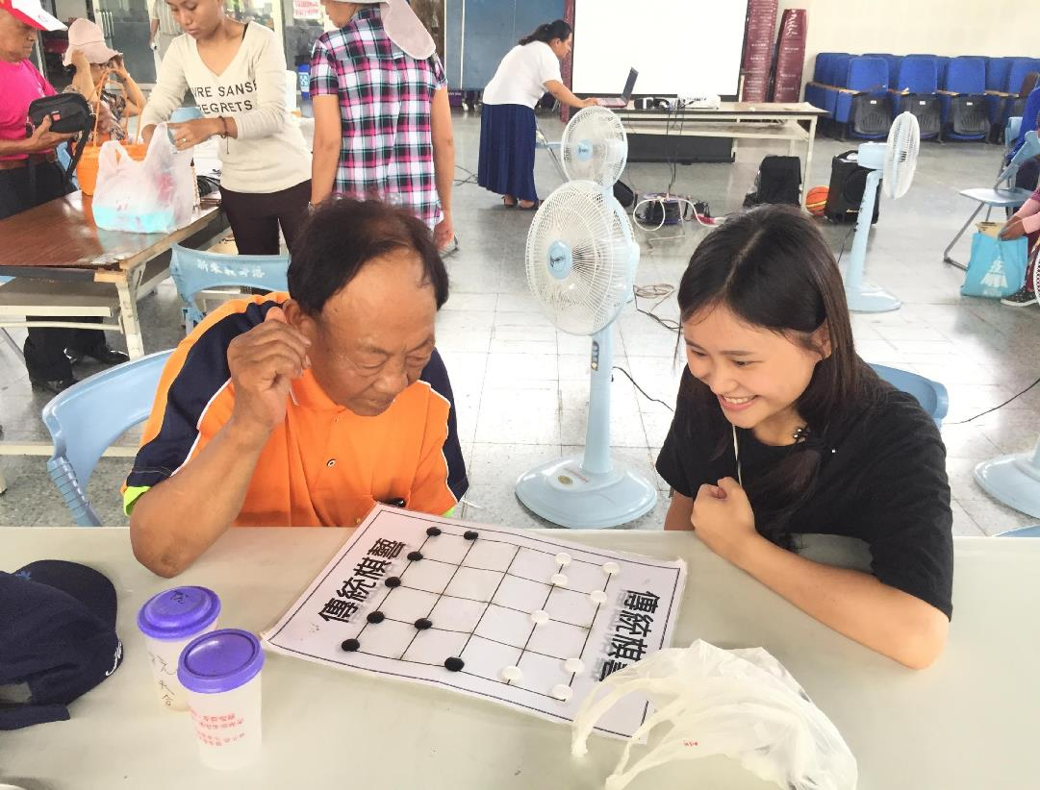
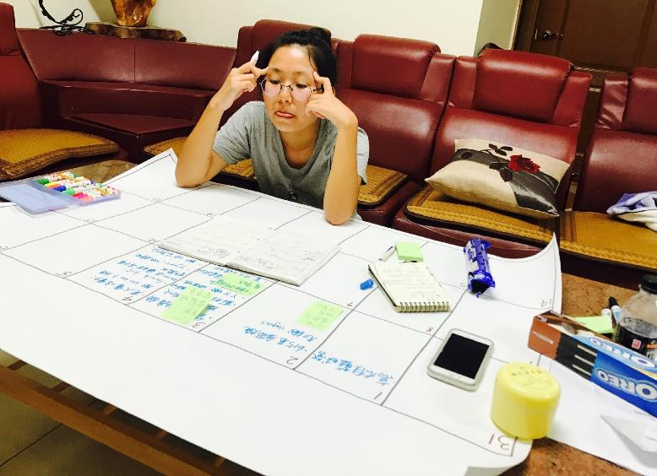
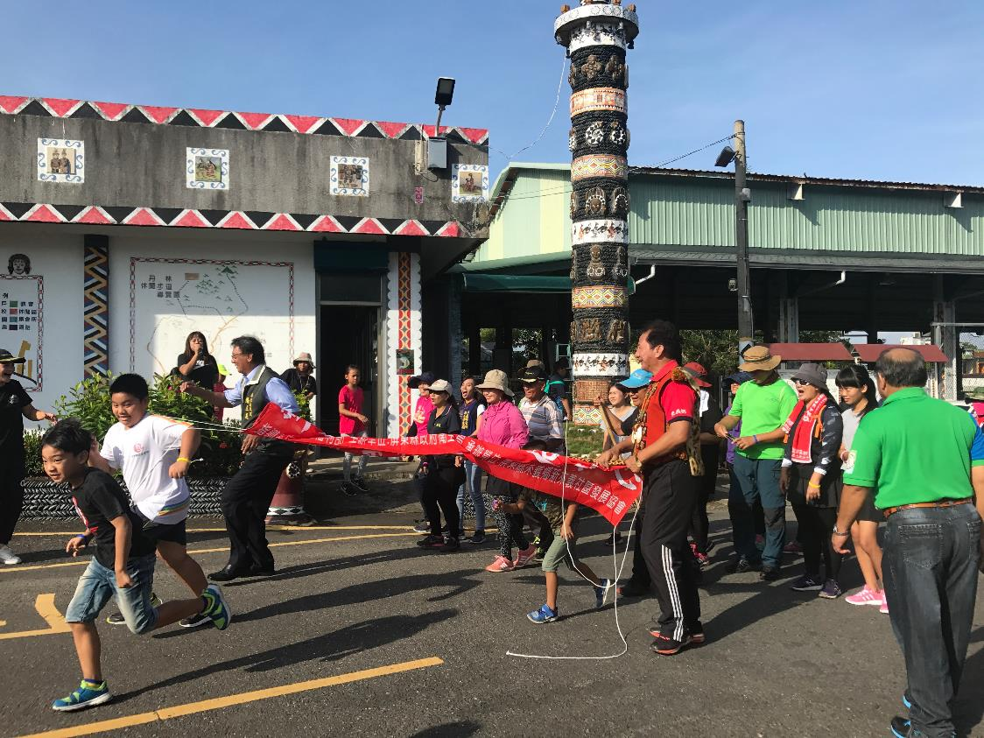
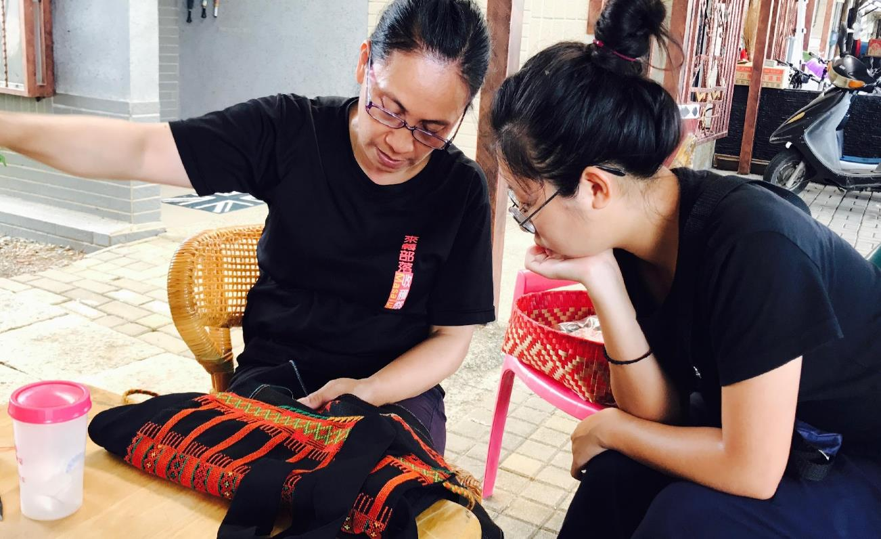
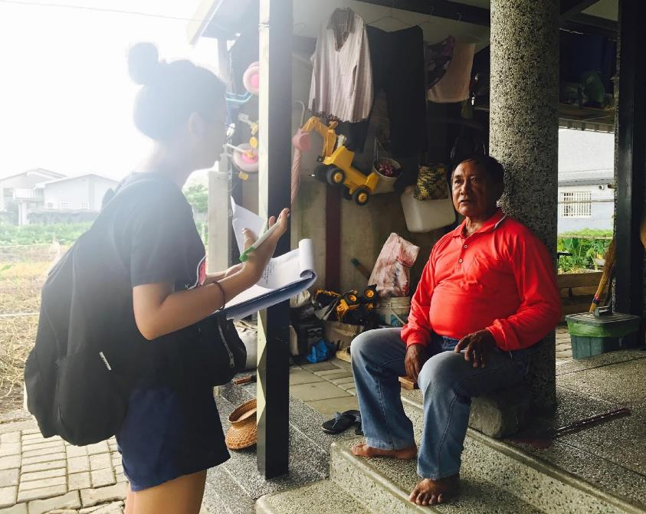
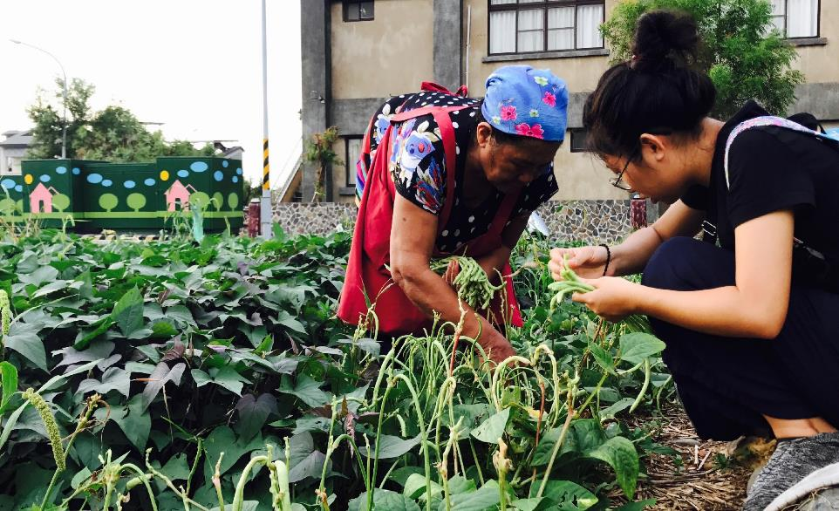

Slide 5
在這個社區生活了17天，我們發現...
Notes:
約放15張照片
與ＶＵＶＵ下棋
撿木頭
燈籠合照

Slide 6
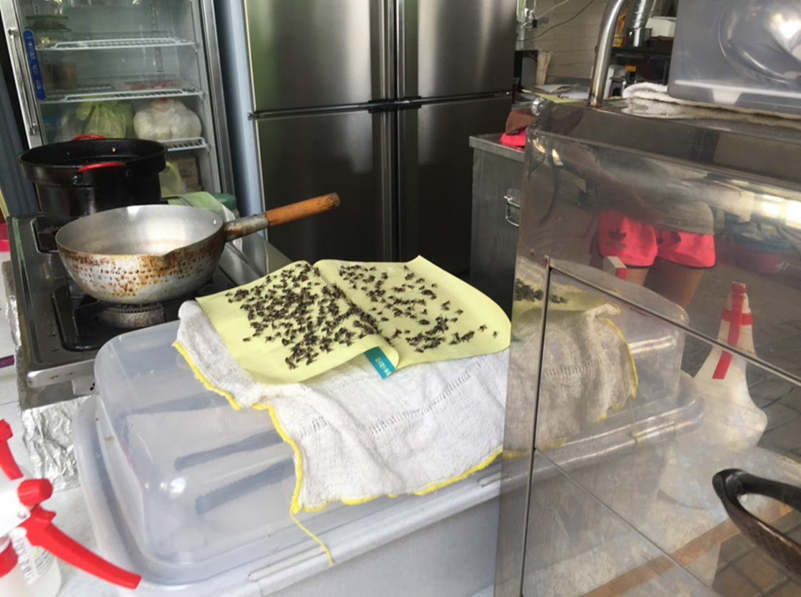
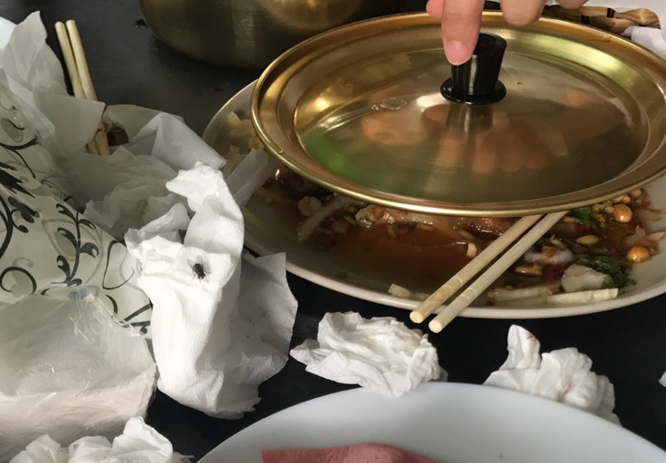
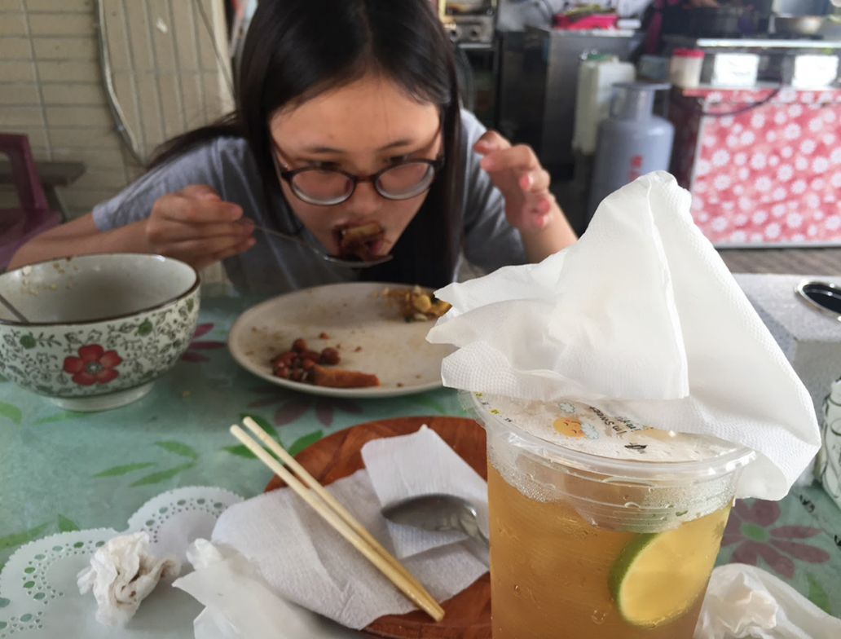
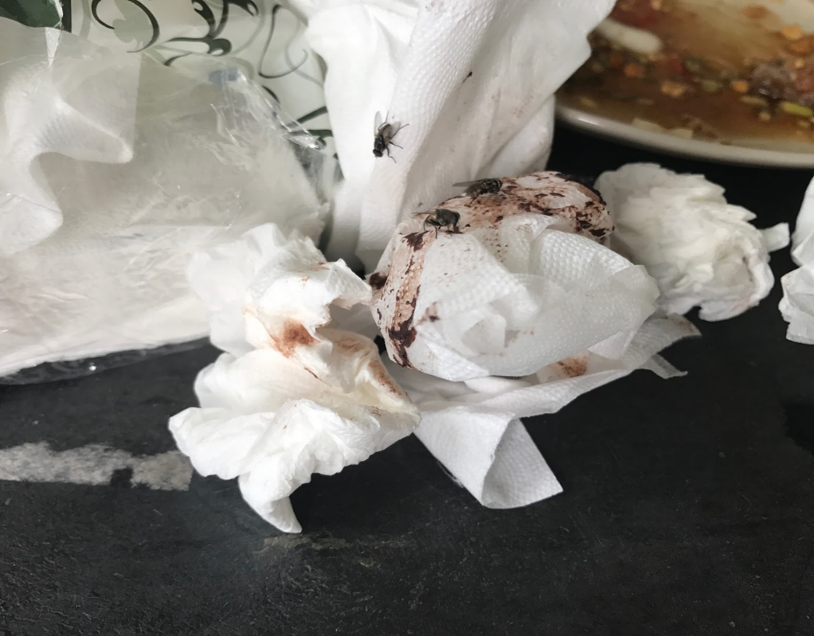
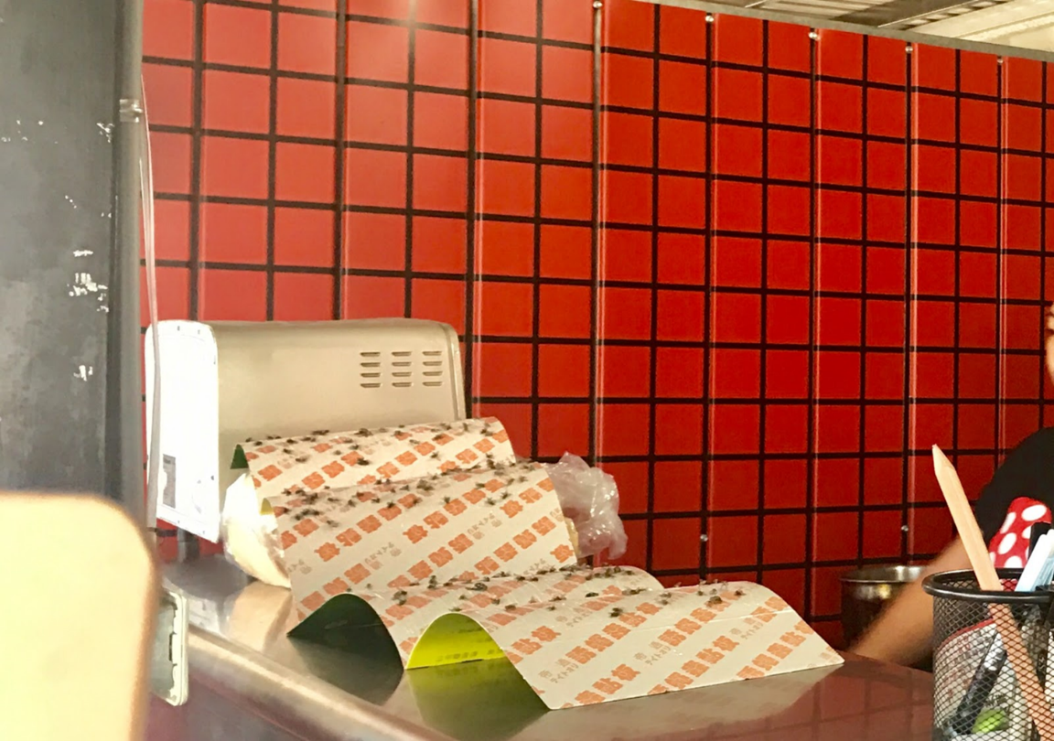
Notes:
我們看到了一個困擾，新來義有很多蒼蠅，他們經常出現，尤其在外面吃飯時總是不斷的在周圍飛舞，為什麼呢？
這令我們好奇，也因此開啟了我們的追蠅之旅
(講到我們發現)
飲料套上衛生紙防止蒼蠅停留沾染細菌。
在吃飯時，有許多蒼蠅圍繞著我們的食物，十分困擾。
我們觀察到滅殺是當地面對蒼蠅的主要措施。
小吃店的櫃檯上、爐檯旁放著黏蒼板。

Slide 7
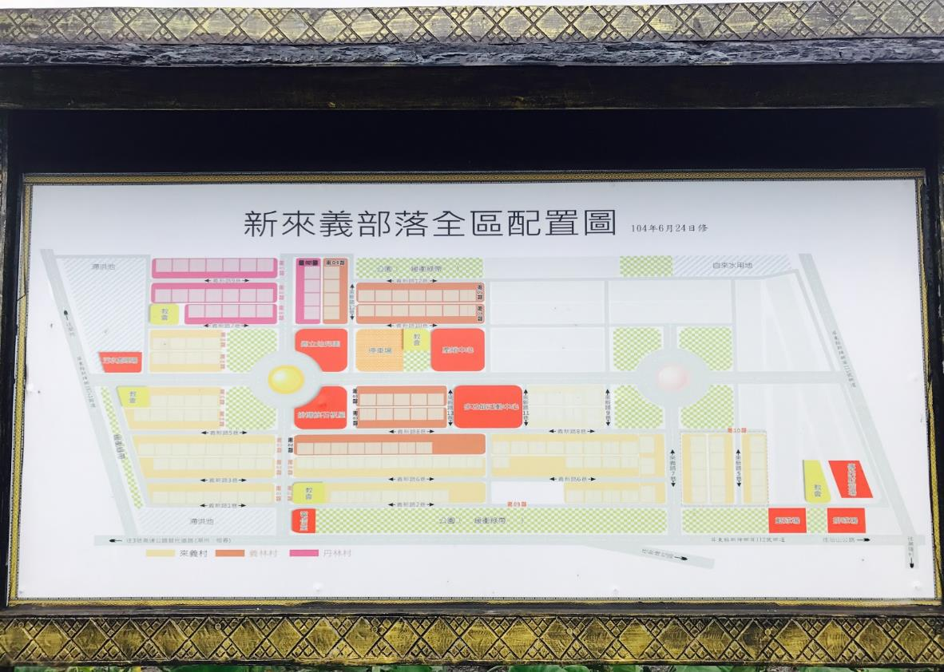
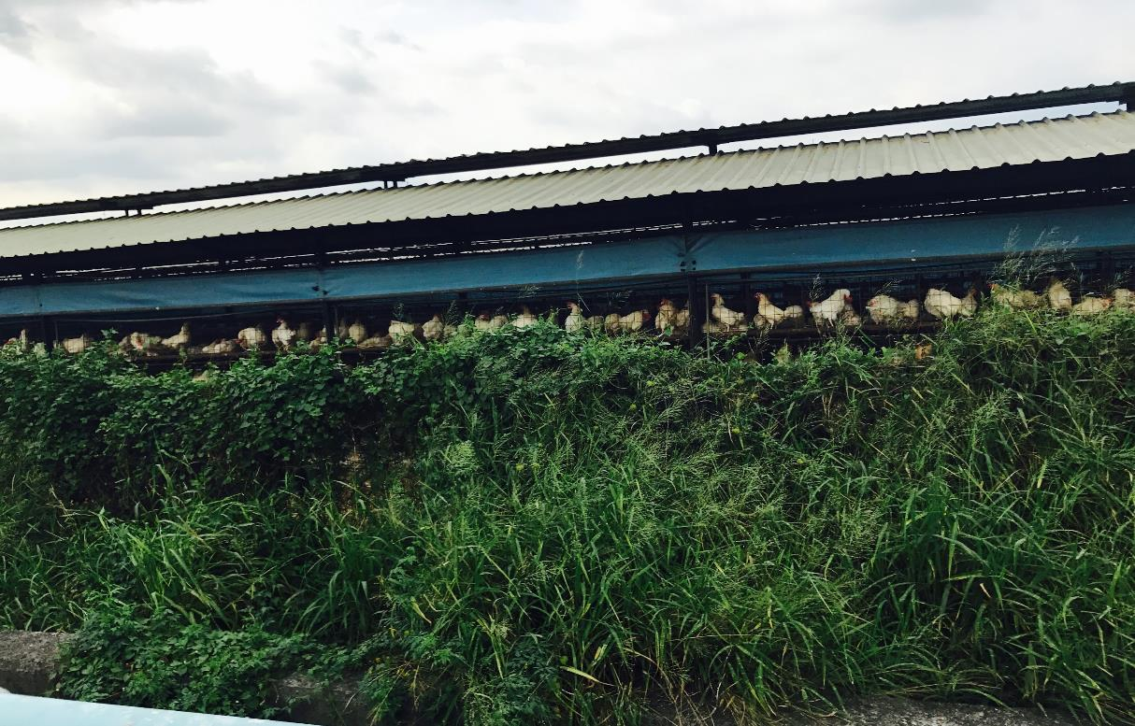
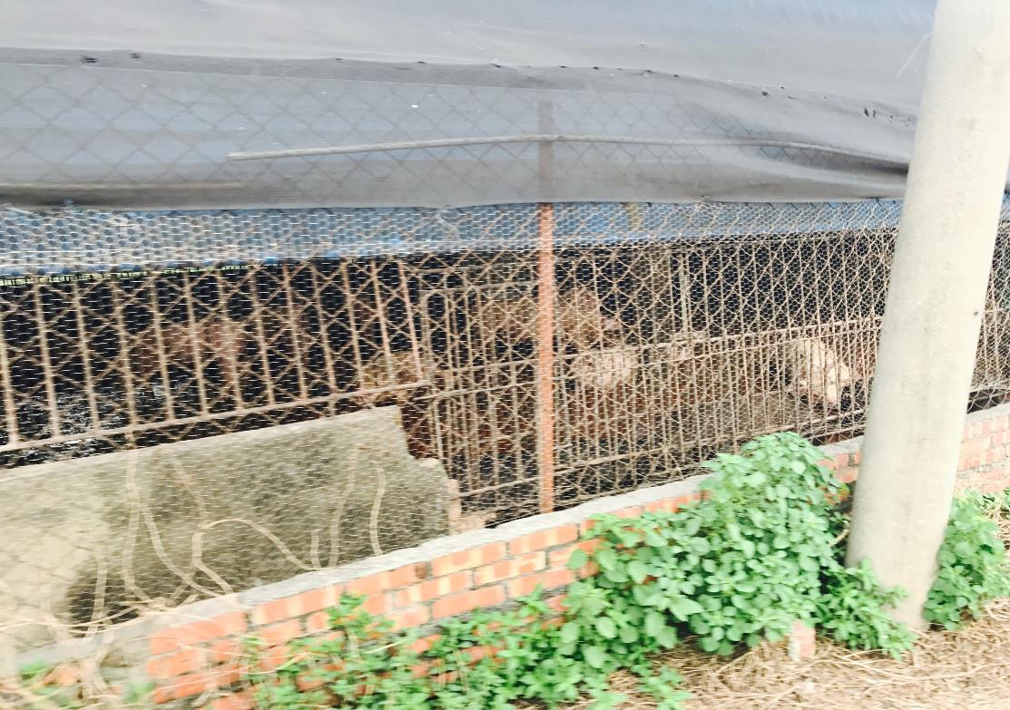
Notes:
追蒼蠅來源-發現臭味-發現畜牧場
發現新來義社區方圓兩公里內就有至少三家畜牧場，距離五分鐘的路程，十分靠近。

Slide 8
引起的問題有…
飲食安全
有疑慮
環境無形
的髒亂
遊客觀感
不佳
疾病傳染
居民不想
在戶外用餐
心情煩躁
不想出門
Notes:
蒼蠅可能會引起的問題有很多，像是時常停留在食物上，導致飲食安全有疑慮且可能造成疾病傳染，而飛舞的蒼蠅造成環境無形髒亂和遊客觀感不佳，更導致居民不願在戶外用餐、乘涼飲食、不想出門或心情煩躁等。

Slide 9
蒼蠅在社區一直出沒的原因
糞便味
道飄散
廚餘未
妥善處理
黏蒼板
放置過久
垃圾車
頻率與影響
Notes:
是甚麼原因讓蒼蠅一直在新來義出沒呢?
我們推測蒼蠅隨著附近畜牧場的糞便味飛進了社區，在新來義繁殖生長。
田野調查過程中觀察發現，部分居民會將廚餘直接倒入水溝。
除此之外，新來義垃圾車一週只來兩次，且未做廚餘分類，居民使用過的黏蒼板沒有立即丟棄，增加了幼蟲快速孳生的可能，部分居民會將廚餘直接倒入水溝，也增加了病蟲的孳生。

Slide 10
目標對象
新來義部落
全體居民

Slide 11
需求評估
11
Notes:
問題的方向清楚後，接下來要評估社區的需求為哪些
我們將分為三個角度做評估。

Slide 12
普羅大眾覺得社區需要什麼
一、提升觀光客好感
二、衛生安全需把關
表達性
需求
四、垃圾車增加分類
三、消滅敵人從了解敵人開始
Notes:
一、對於有經營觀光產業的新來義來說，短暫停留的我們是遊客也是觀光客，在外活動及飲食是常有的事，然而蒼蠅無時無刻環繞在四周，不免造成觀光客心裡害怕、好感降低。
二、在新來義生活15天的我們，從第一天購買當地早餐時被到處飛舞的蒼蠅嚇到的樣子，到第十五天習以為常，就算蒼蠅幾次飛到食物上面，我們也只是揮揮衣袖繼續吃飯，現在了解蒼蠅帶來的嚴重性，為了新來義飲食安全與衛生，應進行把關，並讓居民有衛生安全的危機意識。
三、居民應增加對蒼蠅的了解與知識，除了被動滅殺蒼蠅，才能主動性預防，加以防範。
第一個角度為：一般民眾覺得這個社區需要甚麼。
一.蒼蠅無時無刻環繞在四周，不免造成觀光客心裡害怕、好感降低。因此認為社區須提升觀光客對在地的好感。
二.為了新來義飲食安全與衛生，應進行把關，並讓居民有衛生安全的危機意識。(覺得社區在衛生安全的部分需要把關 )
三.認為若想要消滅蒼蠅的話，光靠滅殺並不夠，必須先從了解他們開始，才能主動性預防，加以防範。

Slide 13
居民自己覺得需要什麼
01.希望社區不要時常瀰漫著糞便味
05.希望可以增加每週垃圾車來的次數
01
02.居民希望在外用餐及在庭院乘涼時，是沒有蒼蠅干擾的環境
05
感受性
需求
02
04
03
04.想知道除了黏蒼版之外還有什麼方法可以減少蒼蠅
03.小吃攤希望自己提供一個無蒼蠅的用餐環境
Notes:
第二個角度為：社區居民自己覺得需要甚麼
一.居民希望社區不要時常瀰漫著糞便味
二.居民希望在外用餐及在庭院乘涼時，是沒有蒼蠅干擾的環境 三.社區裡的小吃店希望自己提供一個無蒼蠅的用餐環境 四.居民想知道除了黏蒼板外還有甚麼方法可以減少蒼蠅
五.居民希望可以增加每週垃圾車來的次數
05.
目前垃圾車每週來兩次，社區並沒有小型垃圾場可以倒垃圾，垃圾與廚餘只能兩週到一次的狀況下，容易造成垃圾照顧麻煩、病蟲孳生，甚至有部分區民會將廚餘直接倒進水溝。

Slide 14
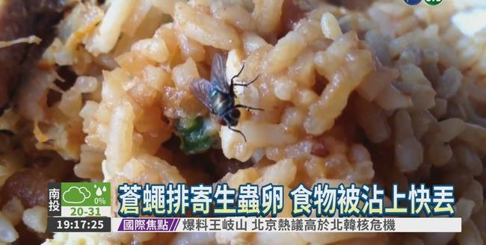
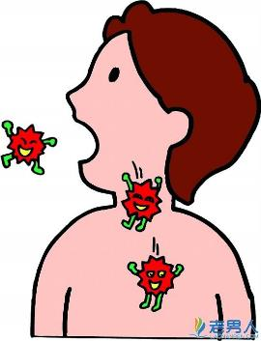
規範性需求- 文獻探討
唐立正 蒼蠅之生態防治
1999
蒼蠅多孳生於垃圾、腐敗有機物的地方，成蟲為了覓食則侵入廚房及小吃攤，成為污染食物及傳染疾病之媒介昆蟲。
Notes:
第三個角度為從文獻裡發現需求
唐立正學者在1999年發表的蒼蠅之生態防治這篇文獻中提到：
蒼蠅多孳生於垃圾、腐敗有機物的地方，成蟲為了覓食則侵入廚房及小吃攤，成為污染食物及傳染疾病之媒介昆蟲。
從這篇文獻中我們發現蒼蠅會為環境衛生及人類健康帶來危害，也意識到垃圾處理及預防疾病傳染的重要性，故我們的需求為讓這樣的危害機率降到最低。
手稿：廚餘處理及預防疾病傳染的重要性。
目前已知可能由蒼蠅傳播的疾病，包括有：霍亂、傷寒、副傷寒、痢疾及其他腸道疾病。往往在炎炎夏日成為環境衛生的主要害蟲，及危害人類健康的頭號大敵。

Slide 15
方案假設與目的目標
Notes:
接下來我們將進行方案假設與目的目標的設定

Slide 16
方案假設
源頭
社區
若減少畜牧場的糞便味
則能減少蒼蠅聚集
、飛進社區的機會
若居民知道如何營造無蠅環境，則能降低蒼蠅孳生之可能，防止病蟲孳生造成疾病傳染等問題。
若妥善處理廚餘與垃圾
則能營造不易孳生
蒼蠅的環境
若增加社區垃圾車每週次數
若教導居民蒼蠅之生態習性知識
Notes:
方案假設，在源頭的部分：若能減少畜牧場的糞便味，則能減少蒼蠅聚集、飛進社區的機會 在社區的部分：若能妥善處理廚餘與垃圾、若能增加社區垃圾車每週次數、若能教導居民蒼蠅之生態習性知識 則能營造不易孳生蒼蠅的環境
若居民知道如何營造無蠅環境、預防蒼蠅的產生，則能降低蒼蠅孳生之可能
若減少蒼蠅的數量，則能防止蚊蟲孳生造成疾病傳染之可能

Slide 17
目的與目標
無蠅無跡社區營造
讓新來義的蒼蠅量減少新來義居民不再受蒼蠅困擾
減少養豬場
的糞便味道
妥善處理
垃圾和廚餘
居民知道要怎麼營造無蠅環境、預防蒼蠅產生
環保小尖兵
米田共實驗計畫
1.向環保局提議增加新來義垃圾車來的次數
2.向環保局提議增加垃圾車的廚餘分類
3.環保小尖兵 - 廚餘堆肥DIY
1.成立米田共工作室
2.永續經營人員培訓
系列宣導活動
Notes:
我們所設定的最終目的為：營造一個無蠅無跡的社區
那要完成這個最終目的，我們的中間目的是：讓新來義的蒼蠅量減少且新來義的居民不再受蒼蠅困擾
要達到這個目的我們的過程目標有三：
第一個過程目標.為：減少養豬場的糞便味道，所執行的方案是米田共實驗計畫
第二個過程目標.為：妥善處理垃圾和廚餘，所執行的方案是環保小尖兵
第三個過程目標.為：教導居民學習如何營造無蠅環境、預防蒼蠅產生，所執行的計畫為系列宣導活動

Slide 18
社區設計提案-無蠅無跡社區行動
Notes:
接下來，我們要開始介紹我們的社區設計提案-無蠅無跡社區行動

Slide 19
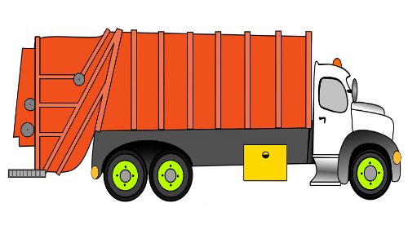
三大提案
一、米田共實驗計畫
二、系列宣導活動
三、環保小尖兵
Notes:
無蠅無跡社區行動的運行期有三大提案：
一.是米田共實驗計畫
二.是系列宣導活動
三.是環保小尖兵

Slide 20
田野調查，
蒐集居民想法並整合。
社區接洽、場堪、訪查。
(工作室地點、社區辦公室營隊地點、養豬場、鄉公所)
籌備期
方案說明會。
建立工作室
人員招募及培訓(6人)。
(實驗專人、昆蟲系、社工系等相關科系)
Notes:
無蠅無跡社區行動的籌備期，
首先我們會進行人員的招募，將組成一個團隊。
與社區接洽並進行在地訪查
進到社區進行深度的田野調查，蒐集居民的想法加以整合。
在社區舉辦方案說明會，使居民更了解整個提案的運作。
同時建立實驗工作室。

Slide 21
提案一：米田共工作室
Notes:
提案一：米田共工作室
可用個特效音

Slide 22
米田共實驗工作室
執行時間 | 2018.6~2019.4
目標對象 | 新來義全體居民
目的與目標 | 減少社區周圍養豬場的糞便味道，進而減少蒼蠅在社區出現之可能。
所需設備 | 工作室場地(蒼蠅養殖地)、Vocs檢測儀器、蒼蠅飼養箱
工作人員 | 實驗專人*2

Slide 23
Notes:
新來義因被畜牧場圍繞，使社區充斥著糞便味與蒼蠅。我們計畫建立一個實驗工作室，，致力於減少養豬場的糞便臭味，使味道不要飄進社區，進而解決成蟲飛進社區的問題。
那實驗室要做甚麼呢?就讓我們來看看吧~

Slide 24
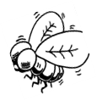
Notes:
手稿:
實驗工作室會先捕捉一批蒼蠅在實驗室進行繁殖，生出的小寶寶就是蠅蛆幼蟲，把蠅蛆幼蟲丟進從養豬場收集的糞便裡，讓幼蟲分解豬糞裡的揮發性有機化合物並成長。
有機化合物是豬糞臭味的來源，如果蠅蛆寶寶順利分解有機化合物，糞便味道就會降低。過程中會使用儀器進行有機化合物的氣體檢測，來觀察實驗是否有效。
並會與昆蟲系學生和實驗專人討論改良實驗辦法，同時配合社區濕度、溫度及當地生態。實驗工作室運行為期十一個月，以利解決社區問題，使居民不再因蒼蠅而感到困擾。 過程中招募社區裡有意願學習工作室運行的人，進行永續經營培訓。
(握手畫面)

Slide 25
提案二：系列宣導活動
Notes:
堤案二：系列宣導活動

Slide 26
系列宣導活動計畫
執行時間 | 2018.7~2018.8
目標對象 | 新來義全體居民
目的與目標 | 減少社區周圍養豬場的糞便味道，進而減少蒼蠅在社區出現之可能。
所需設備 | 活動中心、投影機、木桌、椅子、白板
工作人員 | 昆蟲系學生2名、社工2名、特別來賓醫護知識人員1名
Notes:
手稿:我們設計了一系列的宣導活動，計畫透過主題式的活動帶領居民了解蒼蠅，進而學習如何營造無蠅環境和預防蒼蠅產生。活動為期兩個月，每週一次，共八次。
在社區中的發現：
1.當蒼蠅飛到食物上，大家還是會照吃不誤。
2.居民對於蒼蠅並不了解
3.居民對於蒼蠅可能帶來的疾病傳染不以為意
提案構思：
設計一系列議題相關的宣導活動，讓社區居民更了解蒼蠅的習性、生態、優缺點，像是昆蟲營、蒼蠅知識、疾病健康問題...等，針對各種活動有不同的服務對象及課程內容，每週一次，為期兩個月共計八週。

Slide 27
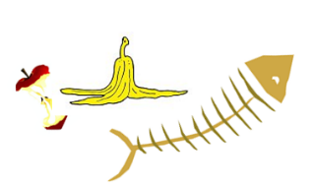
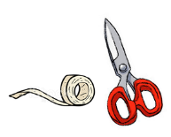
分享時間
認識蒼蠅
「他們喜歡甚麼?」
昆蟲營
製作蒼蠅
知識小卡
第一週
第三週
第五週
第七週
第二週
第四週
第六週
第八週
認識蒼蠅
「知己知彼，百戰百勝」
參觀
米田共工作室
傳染疾病
的介紹
製作捕蠅器
Notes:
第一週我們將舉行為期五天的昆蟲營。目標對象為孩子，希望透過營隊活動讓孩子學習有關昆蟲生長的知識，並希望孩子帶著這些相關知識與社區居民互動，來幫助整個社區的蒼蠅方案的風氣運行。
第二週開始宣導活動的進行。這週的主題為「認識蒼蠅:知己知彼，百戰百勝」，讓居民彼此分享所遇到的蒼蠅困擾及解決方式，並介紹蒼蠅習性與生態之基本知識。
第三週的主題為「認識蒼蠅:他們喜歡甚麼?」，帶居民一同認識蒼蠅喜歡和討厭的東西，希望讓大家意識到不只是糞便味可能吸引蒼蠅，食物、廚餘、廢水排放都有可能吸引蒼蠅，並教導居民種植蒼蠅討厭的植物，讓居民學習另類防止蒼蠅騷擾的辦法。
第四週為傳染疾病的介紹，向居民介紹關於蒼蠅傳播疾病與健康的知識。
第五週為蒼蠅知識小卡的製作，請大家將前幾週學習到的知識寫在小卡上，透過知識文字化這個動作，來讓居民加強對知識的記憶，並且可將小卡貼在活動中心的布告欄給所有的居民看。
第六週要來教大家製作捕蠅器，認識不同的捕蠅方法。
第七週已接近系列宣導活動的尾聲，邀請有參與前幾週宣導活動的居民來向大家做分享，讓其居民間可以互相交流，。

Slide 28
提案三：環保小尖兵

Slide 29
三、環保小尖兵
執行時間 | 2018.9~2018.11
目標對象 | 新來義全體居民
目的與目標 | 妥善處理廚餘與垃圾，營造不易孳生蒼蠅的環境。
Notes:
提案構思：以妥善處理垃圾為理念，我們將設計三個不同小方案，來達成共通目標。

Slide 30
垃圾車次數增多連署計畫
與環保局接洽，
提議垃圾車需進行垃圾分類
廚餘回收
廚餘堆肥DIY

Slide 31
SWOT分析、預期效益

Slide 32
預期效益
一、量的成效：
1.在社區發放一百份「臭味改善調查問卷」，「認為臭味有改善」之問卷佔回收問卷的百分之五十。
2.隨機抽問二十位居民與三家店家對於蒼蠅的騷擾是否有感到減少，預期效益為抽查的民眾百分之百感到有減少。
二、質的成效：
1.在社區外食的民眾感到外食是一件舒適的事情。
2.社區居民對於問題意識清楚了解，並在系列宣導活動中培養蒼蠅知識與健康概念。

Slide 33
方案SWOT分析
優勢 | 劣勢
機會 | 威脅
1.此方案針對蒼蠅來源去做解決之設計。
2.此方案設計多種面向來解決蒼蠅問題。
3.有長期駐點人員，與居民互動、傾聽想法，以利方案執行。
1.方案時間長，居民持續參與方案有難度。
2.米田共工作室因為獨立實驗室故與社區居民的連接度較低。
1.可在長期駐點期間與居民建立關係，
深入了解居民想法，並與居民直接進行交流。
2.當地商家有意識到此問題，且有意願改變。
1.居民雖對於蒼蠅問題感到苦惱，但有逐漸習慣的趨勢，行動力不高。
2.居民針對蒼蠅會帶來的疾病問題不以為意，無察覺嚴重性。
Notes:
方案優劣勢分析
我們最大的優勢是有長期駐點人員，與居民互動、傾聽想法。
主要劣勢為方案的時間長，居民持續參與方案有難度。
當地商家有意識到此問題，且有意願改變，是我們可貴的機會，而居民雖對於蒼蠅問題感到苦惱，但有逐漸習慣的趨勢，行動力不高，為我們的威脅。

Slide 34
THANKS FOR YOUR WATCHING

